Slide 1
Panoramica Generale
uniFLOW
Un unica piattaforma per la stampa, la scansione e la gestione dei dispositivi

Slide 2
Contenuti
uniFLOW – Un unica piattaforma
I benefici della piattaforma
L’integrazione con i dispositivi supportati
Il potente workflow editor
La gestione della sicurezza

Slide 3
uniFLOW – Un unica piattaforma

Slide 4
uniFLOW – Un unica piattaforma
unica...
Un singolo sistema da utilizzare, conoscere e amministrare
Salvataggio dei dati da un unico sistema
Un singolo punto per la gestione degli utenti, dell’applicazione di regole e delle impostazioni di sicurezza
Un unico sistema di report per l’ambiente office e il centro stampa
Una comune applicazione client per le gestione dei lavori di stampa
…piattaforma
Una piattaforma per la gestione delle stampe, delle scansioni e dei dispositivi in un unico sistema
Scalabile in base alla flessibilità dell’organizzazione e del business aziendale
Architettura modulare e personalizzabile
Piattaforma indipendente dai dispositivi che permette facilmente la gestione di un parco misto

Slide 5
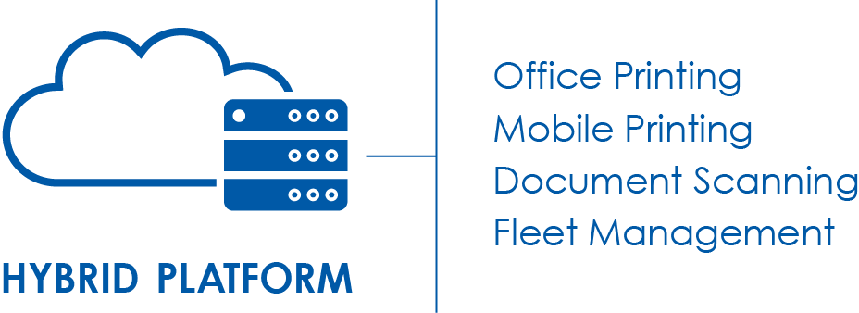
uniFLOW hybrid - Connect to the Cloud
Con uniFLOW hybrid gestisci centralmente ubicazioni server e ubicazioni cloud

Slide 6
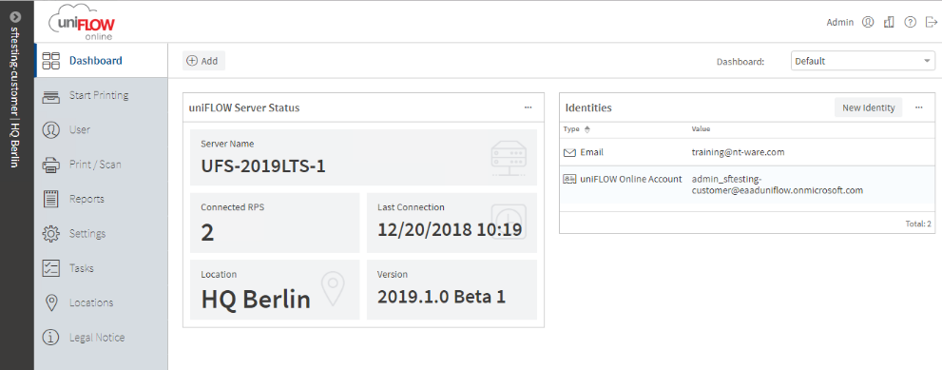
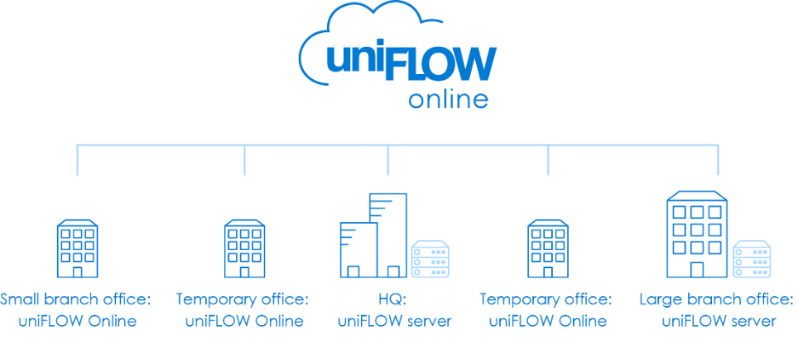
uniFLOW hybrid – Connect to the Cloud
Mix & match delle ubicazioni
Gestione centralizzata degli utenti
Reporting centrale per tutte le sedi aziendali
Semplice modello di abbonamento per utenti o dispositivi

Slide 7
uniFLOW hybrid – Hybrid Device Scanning
Direttamente dalla Applet di Scansione, presente sul pannello del dispositivo, l'utente ha accesso ai workflows di scansione di uniFLOW Online e di uniFLOW server

Slide 8
Vantaggi della Connessione
Preparati per il Cloud
Usa i server dove ancora necessari e spostali gradualmente nel cloud
Gestione Centralizzata
Unico sistema per gestire report e sottoscrizioni in tutte le sedi
Ridurre Carichi di Lavoro e Costi
Sostituisci i server costosi e riduce i lavori di manutenzione

Slide 9
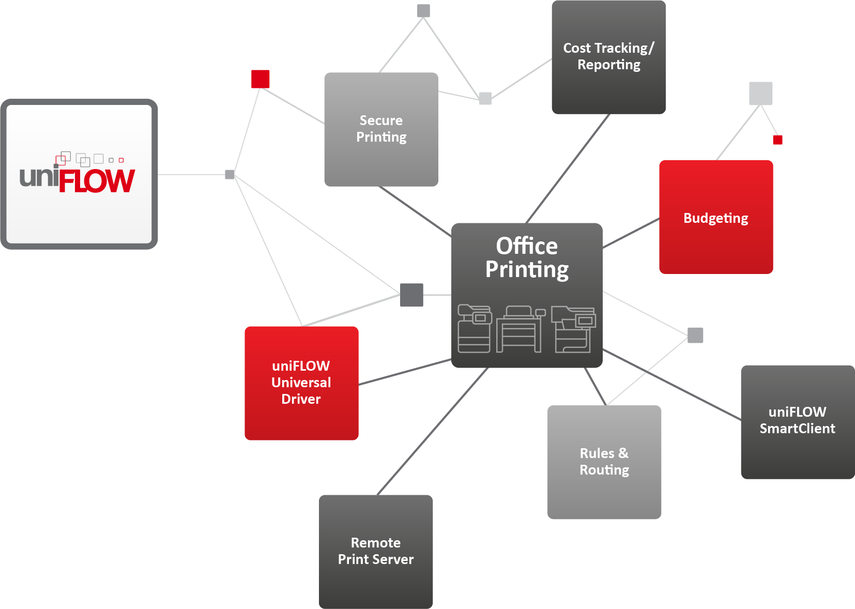
Office Printing

Slide 10
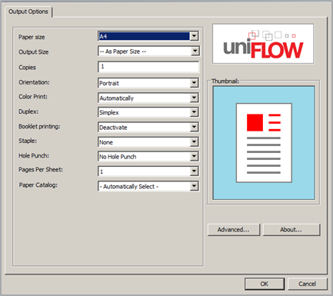
Un unico driver di stampa – uniFLOW Universal Driver
Un solo driver per l’intero parco dispositivi
PostScript e PCL/XL
I lavori di stampa seguono l’utente indipendentemente dal dispositivo di stampa - MyPrintAnywhere
Reindirizzamento dei lavori di stampa indipendentemente dal dispositivo

Slide 11
Un unico driver di stampa – uniFLOW Universal Driver
Controllo individuale delle opzioni disponibili e delle impostazioni del driver di stampa in funzione dell’utente o del gruppo di utenti grazie alla funzione di mappatura ACL
Driver personalizzati dedicati a utenti o a gruppi di utenti senza la necessità di creare e distribuire pacchetti specifici ad hoc
Compressione e criptazione dei lavori di stampa
Connessione dinamica IPP configurabile in caso di failover

Slide 12
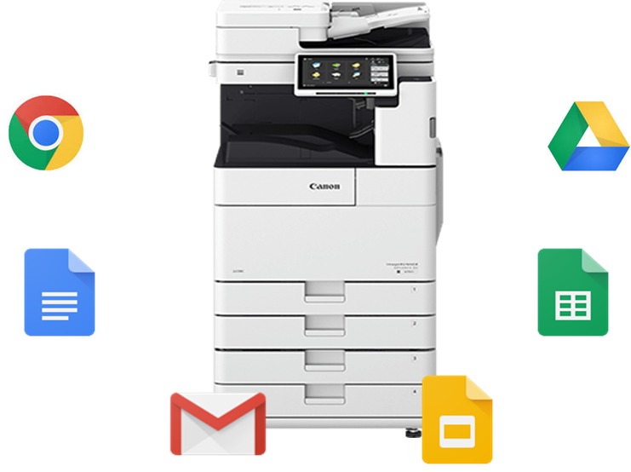
Stampa nativa da ChromeBook
uniFLOW fornisce la stampa nativa per Chrome OS
Gli utenti di Chromebook possono sperimentare la stampa protetta in ambienti aziendali ed educativi senza le estensioni di Chrome
Pochi e semplici passi per configurare la stampa da Chromebooks

Slide 13
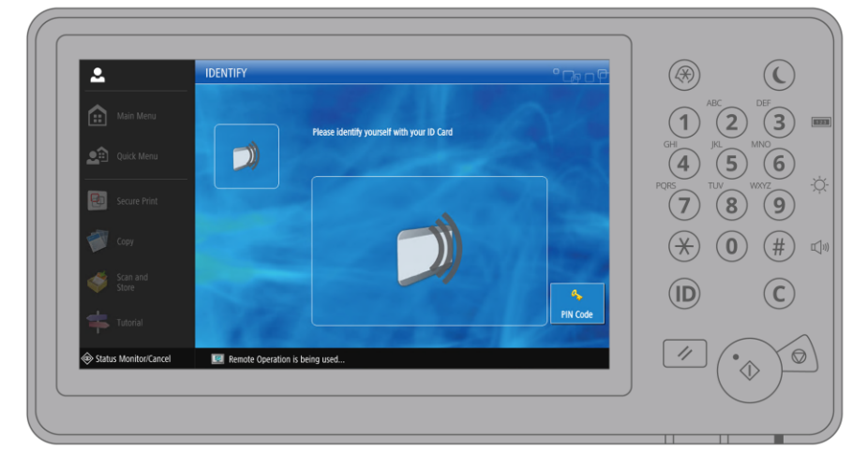
Stampa Sicura indipendente dal dispositivo
Accesso al dispositivo utilizzando differenti e multipli metodi di autenticazione dell’utente
Card login
Username/ password
PIN code
Job code
Anonymous login (solo per la scansione)

Slide 14
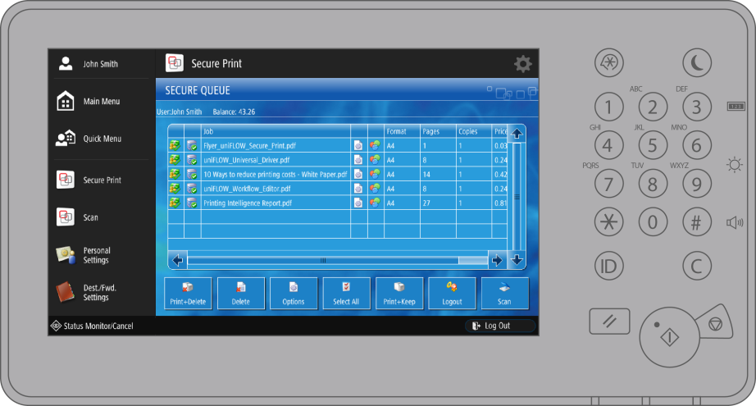
Stampa Sicura indipendente dal dispositivo
Tutti i lavori di stampa sono trattenuti nella coda personale dell’utente fino al loro rilascio da parte dell’utente
Con i dispositivi Canon imageRUNNER ADVANCE gli utenti possono modificare le opzioni di finitura direttamente dal pannello della MFD

Slide 15
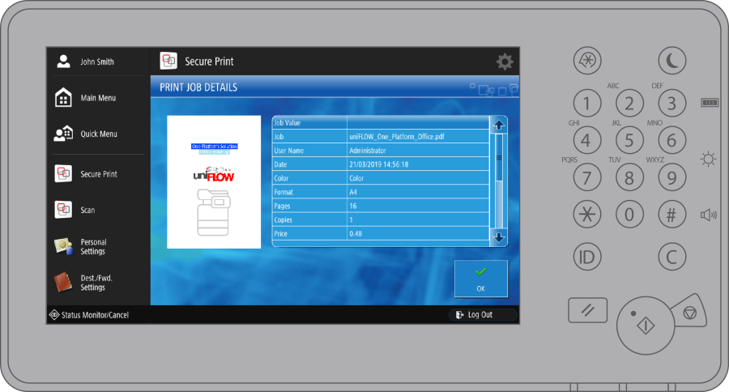
Stampa Sicura indipendente dal dispositivo
Gli utenti possono effettuare la preview della prima pagina del documento prima di rilasciare definitivamente il lavoro di stampa

Slide 16
Stampa Sicura indipendente dal dispositivo
Le funzionalità di stampa sicura e di contabilità sono disponibili per diversi dispositivi ed assicurano un rilascio in modalità sicura dei lavori di stampa all’interno di un parco misto:
Konica Minolta/ Samsung/ Xerox/ OKI/ Brother/ Lexmark/ Sharp /EPSON
Canon imageRUNNER ADVANCE DX
Canon imageRUNNER
Canon i-SENSYS/ imageCLASS
Océ Large Format Printer
Canon varioPRINT 140 Series
Canon Business Inkjet WG 7500

Slide 17
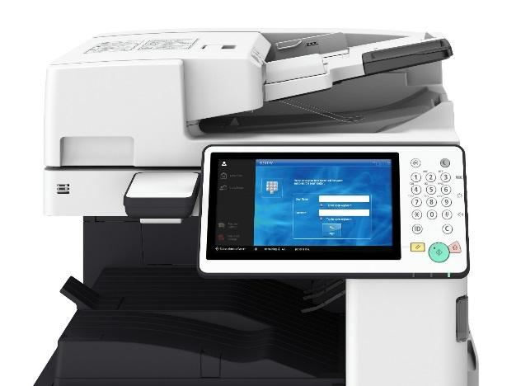
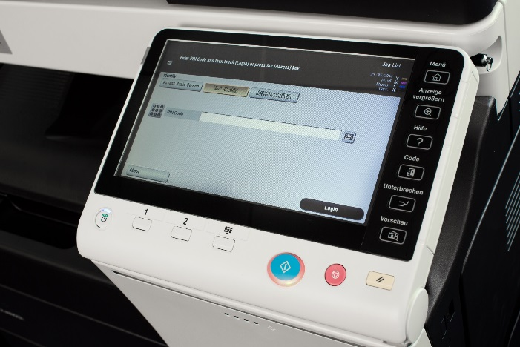
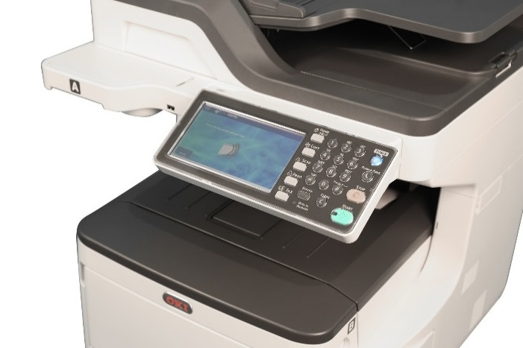
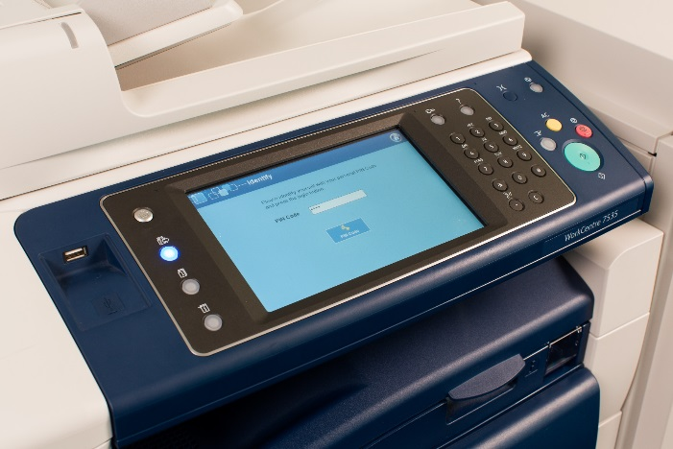
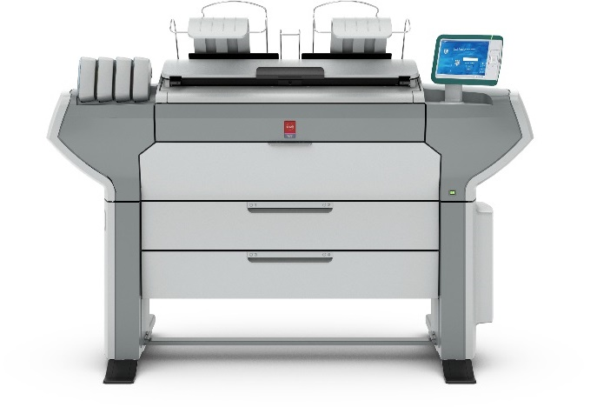
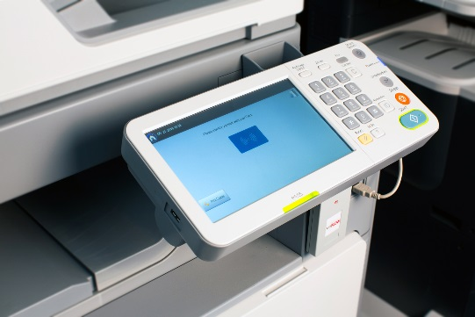
Stampa Sicura indipendente dal dispositivo

Slide 18
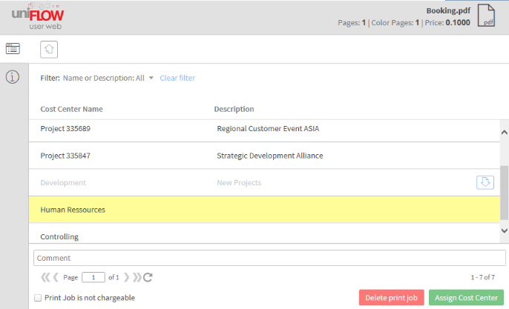
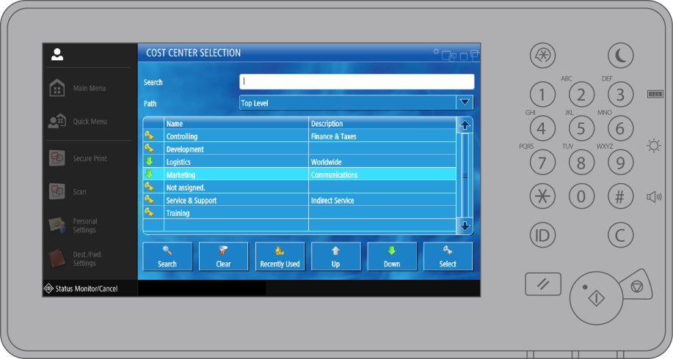
Sistema integrato per il controllo e contabilità dei costi
Selezione del centro di costo direttamente dal pannello del dispositivo o dal laptop/PC dell’utente
Organizzazione gerarchica multipla dei livelli e dei sotto livelli dei centri di costo aziendali

Slide 19
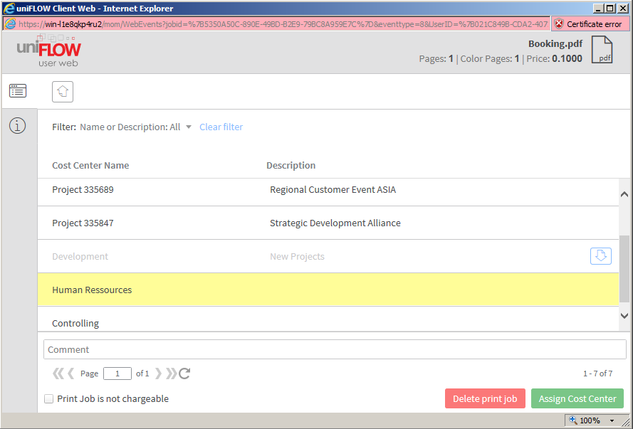
Sistema integrato per il controllo e contabilità dei costi
Tracciabilità e valutazioni dell’utilizzo delle funzionalità di stampa, copia, scansione e fax grazie al sistema di reporting integrato
Suddivisione e addebito dei costi interni sostenuti da: utenti, dipartimenti, centri di costo, progetti e commesse per clienti esterni

Slide 20
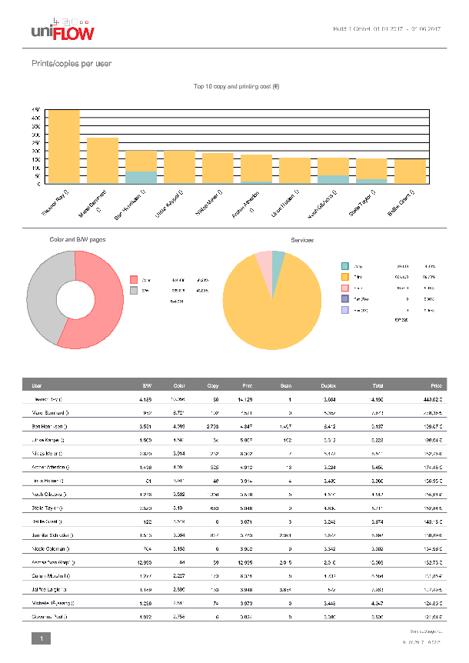
Sistema integrato per il controllo e contabilità dei costi
I dati di utilizzo dei dispositivi possono essere visualizzati utilizzando una serie di reports grafici già integrati nella piattaforma
60 report disponibili con generazione programmabile e ricorrente
Esportazione dei dati in numerosi formati inclusi XML e CSV

Slide 21
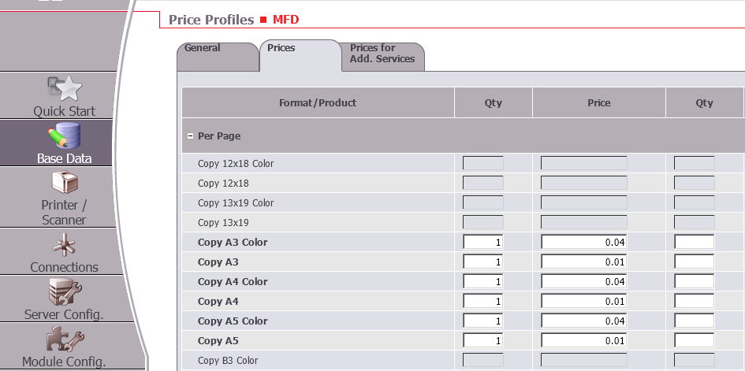
Sistema integrato per il controllo e contabilità dei costi
Differenti profili prezzi permettono differenti addebiti dei costi, ad esempio:
Stampe Colore e bianco/nero
Dimensioni pagina e cassetti carta
Stampa fronte/retro
Opzioni di finitura (pinzatura, foratura, booklet, ecc.)
Al medesimo lavoro di stampa possono essere applicati fino a 4 differenti modalità di calcolo del costo

Slide 22
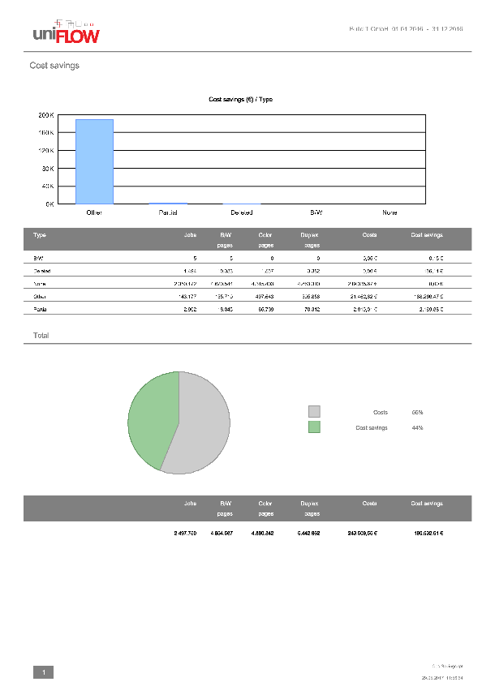
Sistema integrato per il controllo e contabilità dei costi
Ridurre il consumo di carta e risparmiare sui costi di stampa
Forzare gli utenti a stampare in fronte/retro
Cancellare i lavori di stampa che non sono stati rilasciati nel tempo definito
Reindirizzare i lavori di stampa dalle stampanti laser alle MFD secondo regole definite

Slide 23
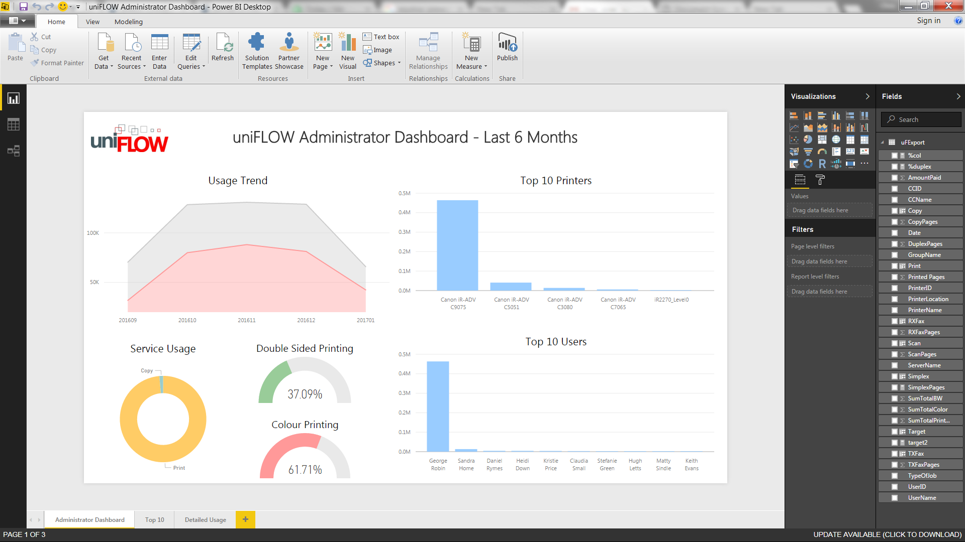
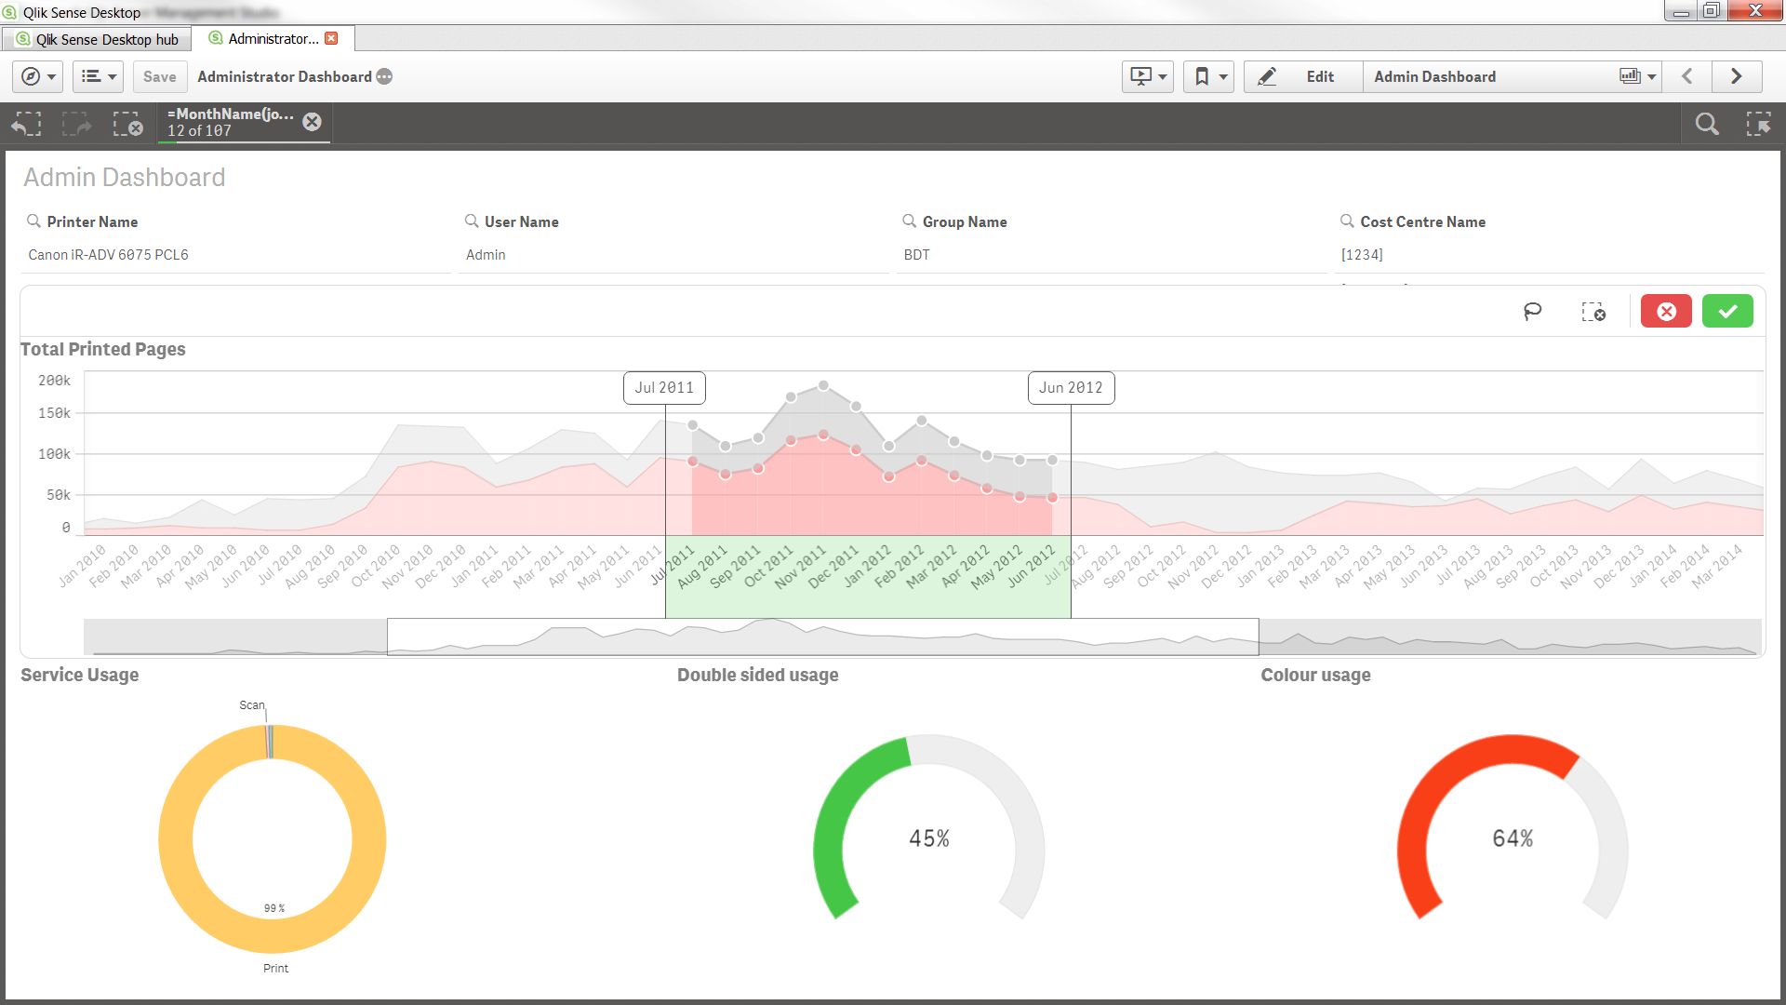
Sistema integrato per il controllo e contabilità dei costi
Facile integrazione con le applicazioni di Business Intelligent Systems
Templates disponibili per
Qlik Sense®
Microsoft Power BI™

Slide 24
La gestione del budget
Possono essere assegnati budget ad utenti, gruppi e centri di costo definendo le relative limitazioni alla stampa al raggiungimento e superamento delle soglie definite
Ricarica automatica del credito utilizzando i sistemi di pagamento via internet come ad esempio PayPal e WorldPay
Possibilità di ricarica manuale per singolo utente

Slide 25
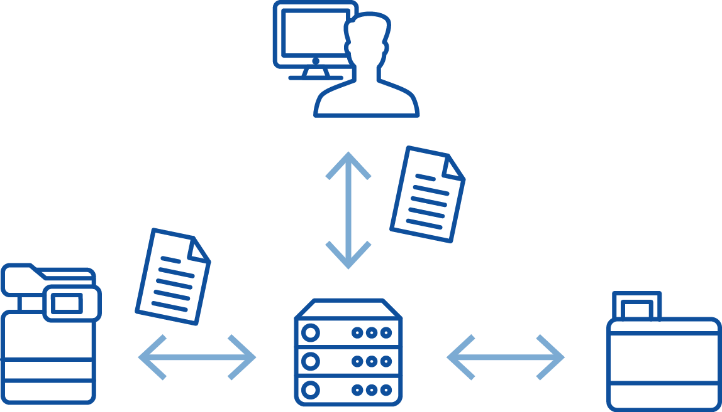
Creare regole intelligenti di reindirizzamento
Reindirizzamento automatico dei lavori di stampa voluminosi verso i dispositivi MFP più economici e veloci o verso il centro stampa
Impostazioni di finitura basate su condizioni definite, ad esempio stampa in bianco/nero e fronte retro obbligata per le email

Slide 26
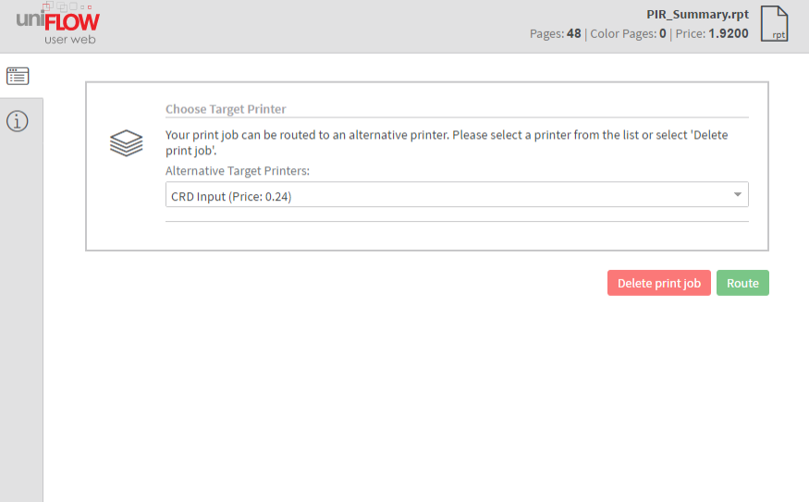
Creare regole intelligenti di reindirizzamento
Motivare l’utente ad indirizzare i lavori di stampa voluminosi verso la coda di stampa sicura piuttosto che verso la meno economica stampante locale
Applicazione di regole speciali a:
Determinate stampanti, determinati utenti o gruppi
Regole differenti possono essere applicate in base a differenti orari del giorno

Slide 27
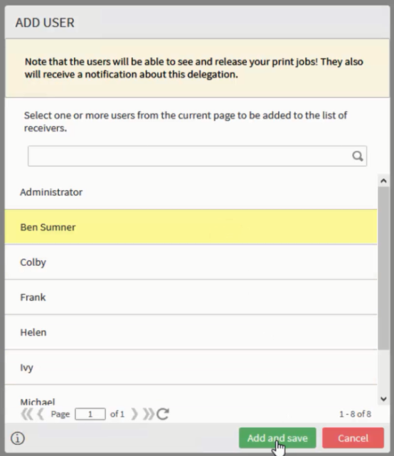
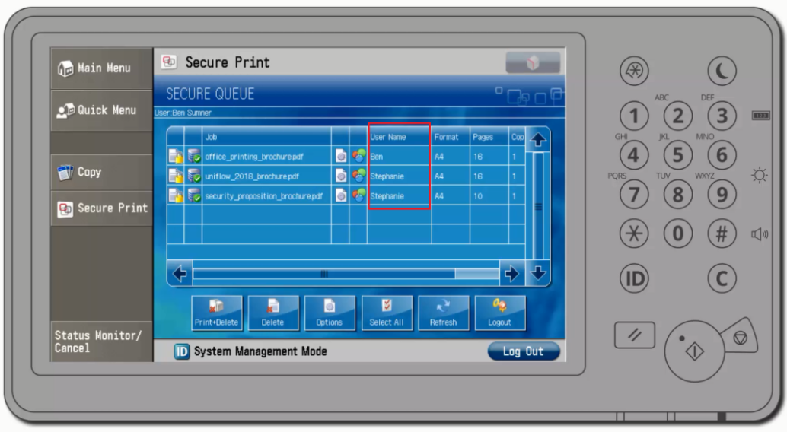
Stampa Delegata per Utenti e Gruppi
La stampa delegata consente a un utente (il delegante) di condividere tutti i propri lavori di stampa con utenti o gruppi selezionati (delegato).
Gli utenti mantengono il controllo
Le notifiche automatiche creano trasparenza

Slide 28
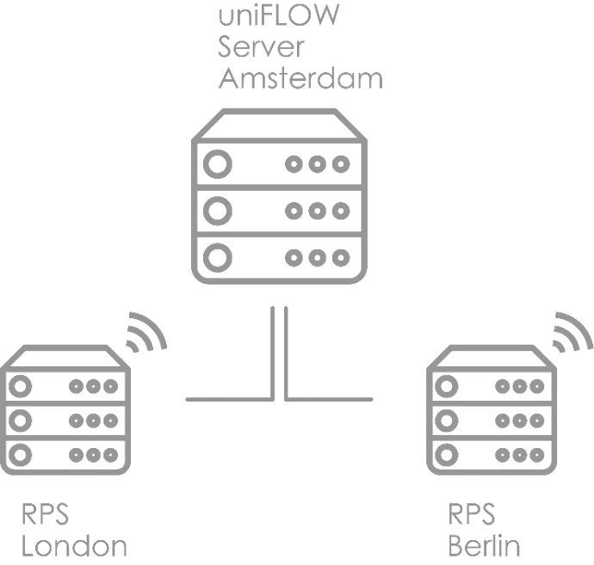
L’integrazione delle sedi remote – uniFLOW RPS
Integrare le sedi remote aziendali con uniFLOW implementando l’uniFLOW Remote Print Server
Le principali funzionalità di uniFLOW sono mantenute nelle sedi remote anche nei casi in cui si verifichi una disconnessione con il Server centrale di uniFLOW garantendo così le funzionalità di stampa sicura aziendali

Slide 29
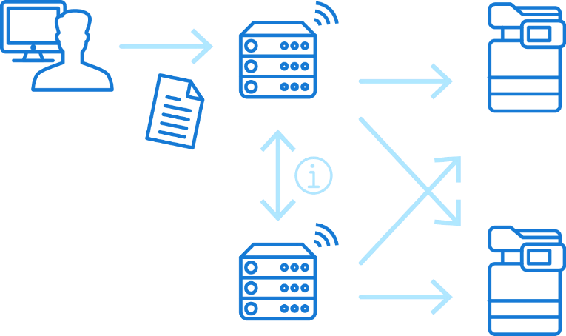
L’integrazione delle sedi remote – uniFLOW RPS
CRQM (Collective Release Queue Management) permette agli utenti di stampare su qualsiasi coda protetta che appartiene ad un raggruppamento di server di stampa e di rilasciare i lavori da qualunque posizione all'interno del medesimo raggruppamento CRQM
Le informazioni relative a tutti i lavori attivi risultano disponibili su ogni server di stampa dopo pochi istanti

Slide 30
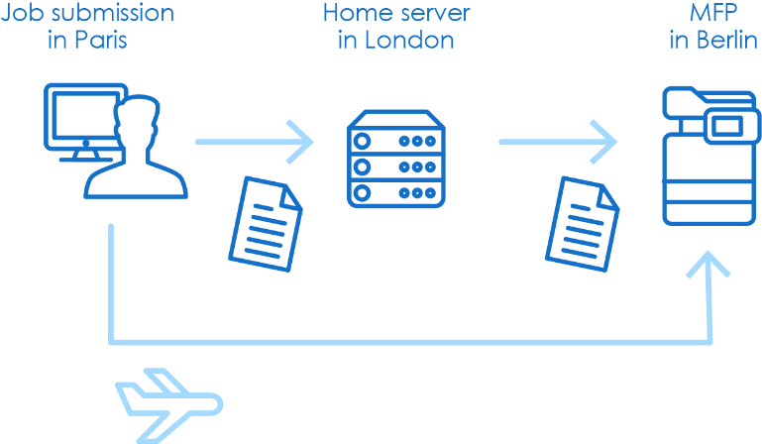
L’integrazione delle sedi remote – uniFLOW RPS
La funzionalità DRQM (Distributed Release Queue Management) consente la "portabilità illimitata" dei lavori di stampa di un utente identificato: il lavoro viene rilasciato "ovunque" l'utente decida di identificarsi
La funzionalità DRQM è stata progettata per realizzare i seguenti obiettivi:
Accesso veloce ai lavori di stampa
Ottimizzazione dell'uso della rete
Funzionamento a prova di firewall

Slide 31
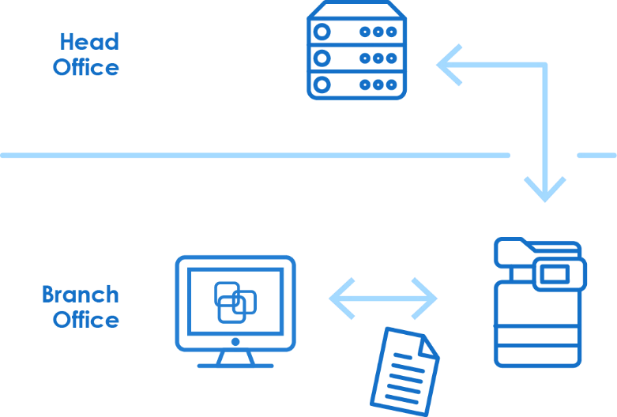
L’integrazione delle sedi remote – uniFLOW SmartClient
I lavori di stampa sono gestiti dall’uniFLOW SmartClient installato sul PC dell’utente
Riduzione dei print server remoti
I lavori di stampa possono essere accodati sul PC locale ed inviati direttamente alla MFD
Riduzione del traffico di rete

Slide 32
L’integrazione delle sedi remote – uniFLOW SmartClient
Utilizzo di unica coda per l’invio dei lavori di stampa al server CRQM disponibile
Garantisce la costante disponibilità all’invio dei lavori di stampa rilasciati dall’utente

Slide 33
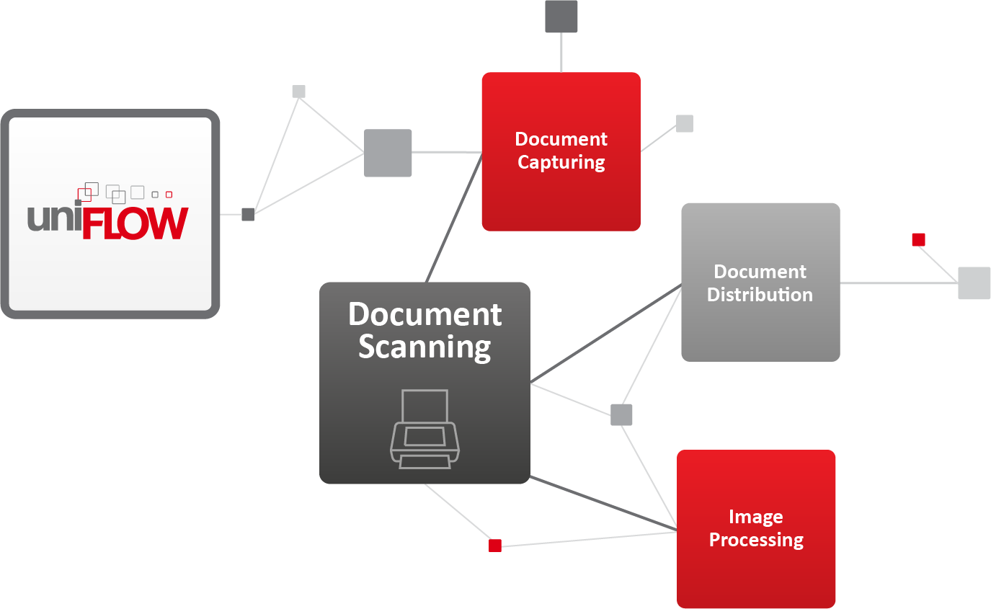
La scansione dei documenti

Slide 34
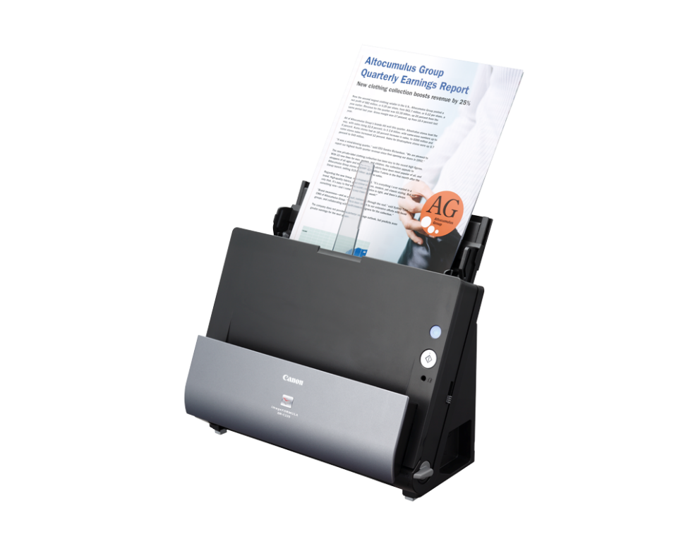
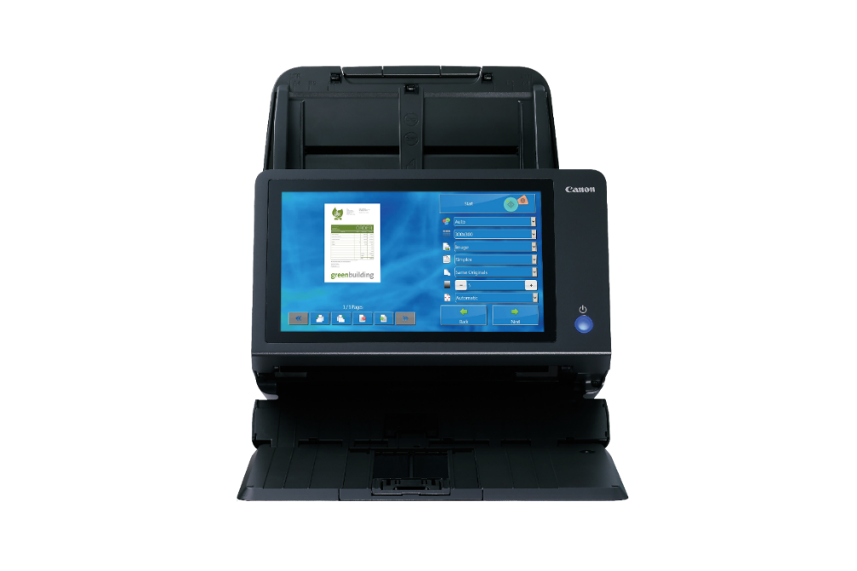
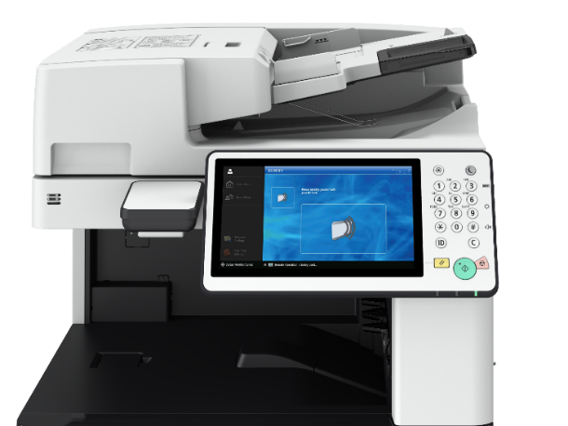
Scansione dai dispositivi Canon
Funzionalità di scansione dei documenti da differenti tipologie di dispositivi:
Canon multifunctional devices
Canon imageFORMULA ScanFront Network/ Desktop scanners

Slide 35
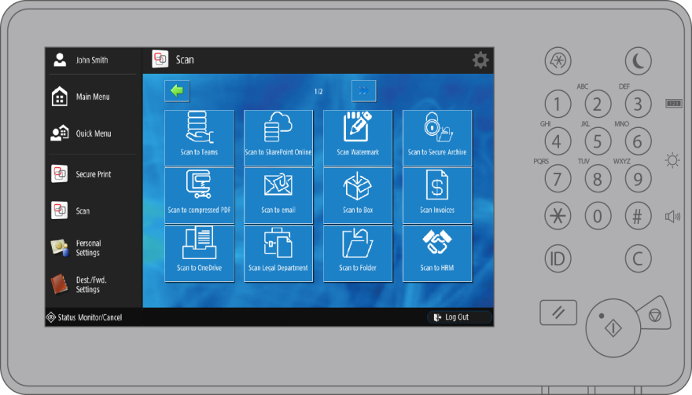
Pulsanti del Flusso di Lavoro di Scansione Personalizzati
Configura flussi di lavoro di scansione personalizzati che seguono l'utente
Diversi utenti possono avere flussi di lavoro di scansione diversi a seconda del loro ruolo lavorativo
I pulsanti del flusso di lavoro di scansione possono essere (ri) organizzati dall'amministratore

Slide 36
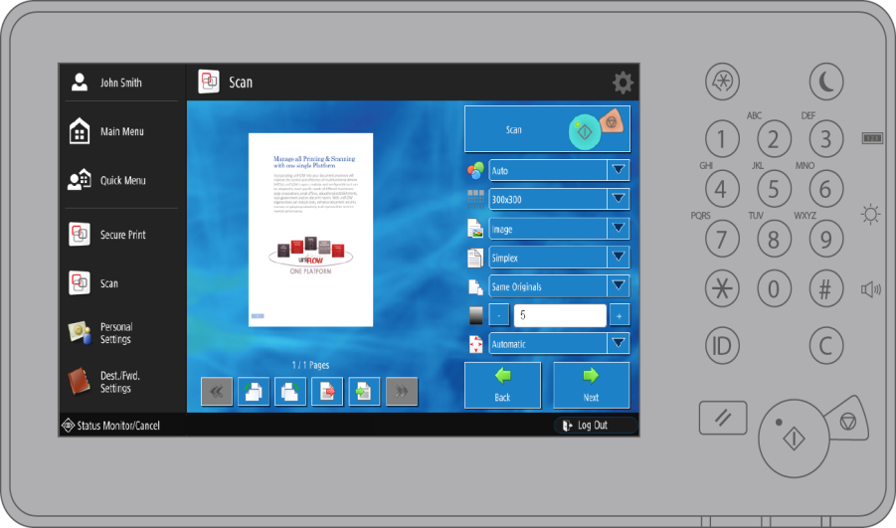
Scansione da tutti i Dispositivi Canon
Dopo l'accesso, gli utenti dispongono di un'interfaccia utente intuitiva
Viene visualizzata un'anteprima di scansione per eventuale verifica del documento

Slide 37
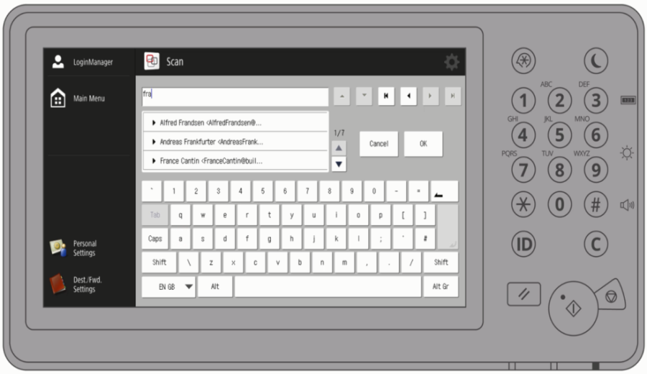
Tastiera Type-Ahead per imageRUNNER ADVANCE
Nessuna necessità di digitare il nome completo di centro di costo o destinatario email
Semplifica e velocizza l’intero processo
Funzionalità che supportano la Tastiera Type-Ahead
Selezione centro di costo
Selezione destinatario email

Slide 38
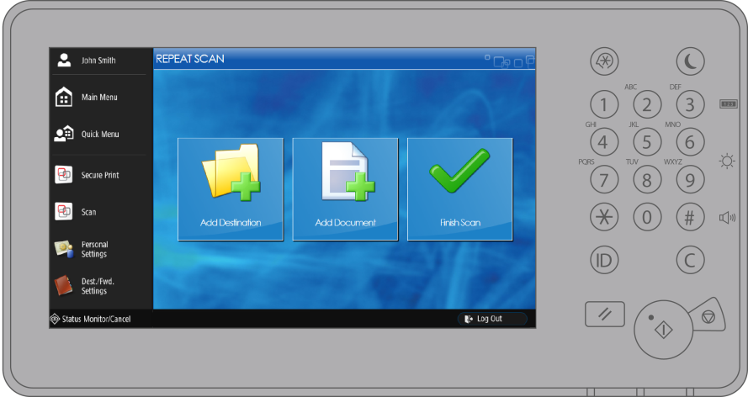
Ripetizione Flussi di Scansione
Increasing productivity:
Scansione di un documento aggiuntivo sulla stessa destinazione mantenendo i metadati precedentemente inseriti
Invio di un documento scansionato con i metadati precedentemente acquisiti a una destinazione aggiuntiva, senza la necessità di ripetere la scansione dell'originale

Slide 39
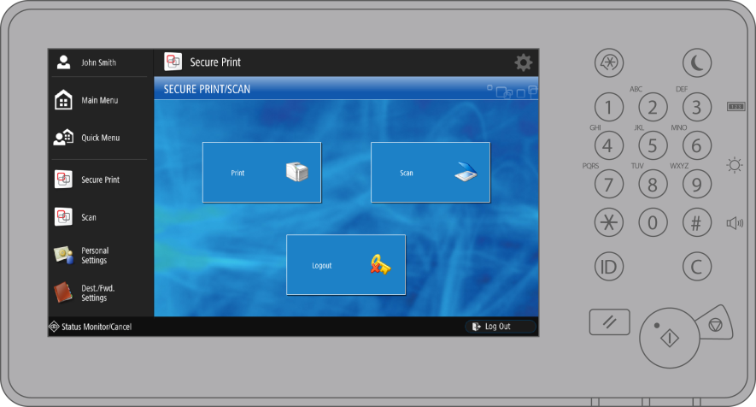
Interfaccia Utente del Dispositivo Unificata
Quando si opera su un multifunzione Canon, agli utenti viene presentata un'interfaccia utente unificata per la stampa e la scansione

Slide 40
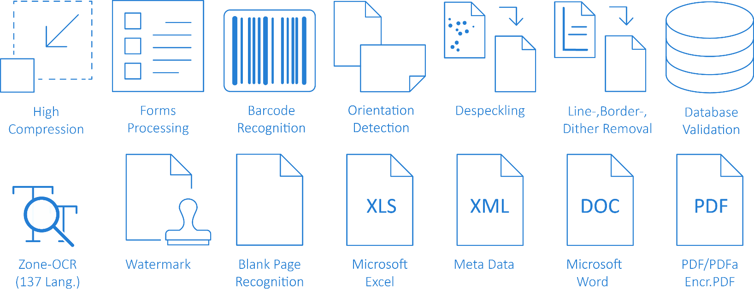
Elaborazione Intelligente delle Immagini scansionate

Slide 41
Gestione veloce e flessibile del processo di acquisizione
Riconoscimento automatico del testo (OCR)
Accurato motore OCR per il riconoscimento di 137 linguaggi
Riconoscimento multilingua fino a 8 differenti linguaggi per pagina
Analisi del layout pagina per rilevazione automatica di testo, immagini, tabelle e barcode

Slide 42
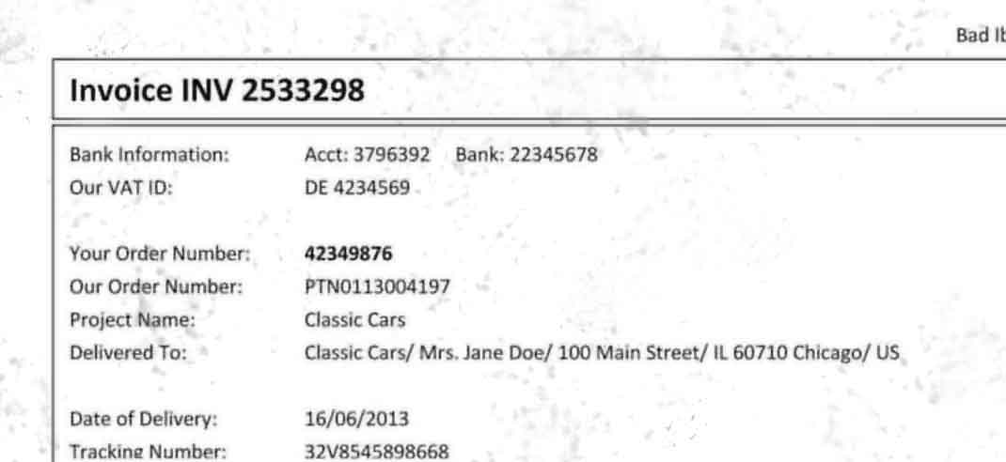
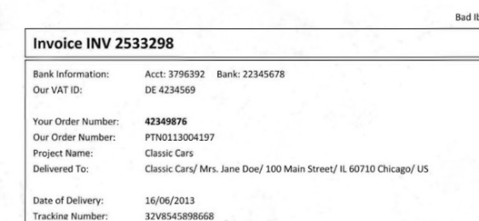
Gestione veloce e flessibile del processo di acquisizione
Funzioni avanzate di miglioramento della qualità delle immagini acquisite
Allineamento
Rimozione dei disturbi (solo B/N)
Rilevamento dell’orientamento pagina
Rimozione di linee
Rimozione bordi neri

Slide 43
Gestione veloce e flessibile del processo di acquisizione
Riconoscimento di Barcode e di pagine bianche
1D / 2D barcode
Rimozione automatica dei fogli bianchi utilizzati come separatori
Suddivisione automatica delle pagine provenienti da acquisizioni in blocco

Slide 44
Gestione veloce e flessibile del processo di acquisizione
Veloce criptazione e conversione
Trasformazione dei documenti in svariati formati elettronici
Microsoft Word o Excel® editabili
Documenti PDF/A
PDFs criptati
Invio simultaneo delle acquisizioni in diversi formati e verso differenti destinazioni

Slide 45
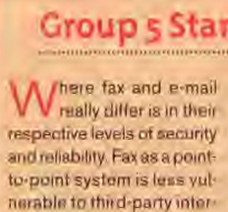
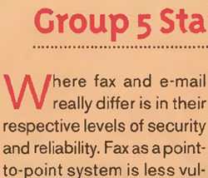
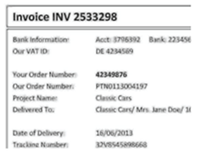
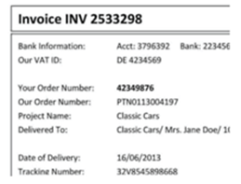
Gestione veloce e flessibile del processo di acquisizione
Compressione JPEG
Con compressione del 80% → file 15x più piccolo
Motore di compressione I.R.I.S. iHQC™
PDF con OCR → file 570x più piccolo
PDF senza OCR → file 790x più piccolo

Slide 46
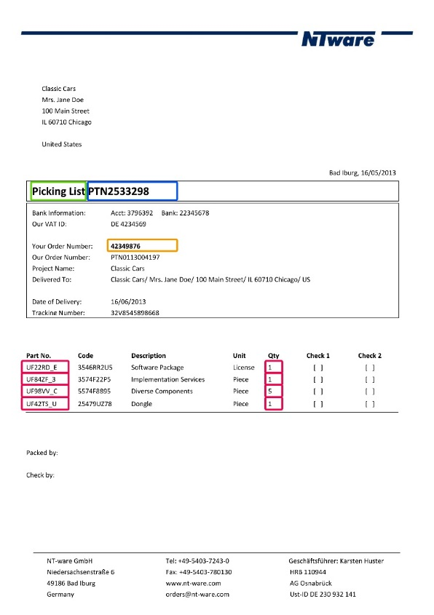
Gestione veloce e flessibile del processo di acquisizione
Indicizzazione automatica dei documenti acquisiti
Riconoscimento della tipologia del documento ed attivazione dei relativi processi e flussi ad esso associati. Esempio: fatture passive provenienti da diversi fornitori attivano differenti flussi
Cattura dei dati attraverso OCR zonale o barcode
Possibilità dell’utente di verificare e modificare i dati acquisiti
Suddivisione dei documenti in base a barcode, OCR zonale o numero di pagina

Slide 47
Gestione veloce e flessibile del processo di acquisizione
Validazione dei dati tramite Database
I dati acquisiti possono essere validati automaticamente o manualmente confrontandoli con un database
Esempio: il dato “12345” è un codice cliente valido?
Nuovi dati interrogabili verso un database possono essere aggiunti ai dati acquisiti tramite scansione
Esempio: se “12345” è il codice cliente, qual’è la ragione sociale del cliente?
Customer No. extracted
DB checked
Customer found, name returned
Archived in DB with customer name

Slide 48
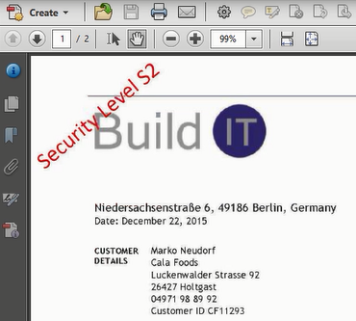
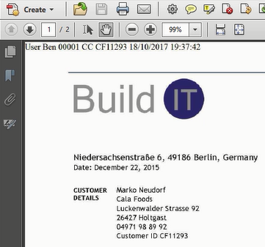
Scansione con Filigrana e Bates Stamping
Aumentare la sicurezza e l'autenticità dei documenti
Opzioni di filigrana supportate:
Posizione sulla pagina
Tipo di carattere, dimensione del carattere, colore del carattere
Colore di sfondo
Rotazione
Trasparenza

Slide 49
Distribuzione delle acquisizioni dove è necessario

Slide 50
Mobile Printing

Slide 51
uniFLOW Service per Apple AirPrint®
Servizio di stampa sicura per:
iPad®, iPhone® e Mac®
Built-in AirPrint driver
Certificazione ufficiale Apple® che assicura una piena e costante compatibilità con il servizio AirPrint

Slide 52
uniFLOW Mobile App
Stampa e rilascio dei lavori di stampa dai dispositivi mobili tramite App
iPad®/iPhone®
Android™
Windows Phone®
Android is a trademark of Google Inc.
iPad® iPhone® are trademarks of Apple Inc., registered in the U.S. and other countries
Windows Phone is a registered trademark of Microsoft Corporation in the United States and other countries

Slide 53
Stampa ospiti (Guest Printing)
Utenti o ospiti temporanei possono inviare il lavoro di stampa in modalità sicura direttamente dai propri smartphone o tablet
L’autenticazione presso il dispositivo di rilascio avviene tramite un codice di lavoro che l’utente/ospite riceve via email

Slide 54
Google Cloud Print™
Invio dei lavori di stampa direttamente via Google Cloud Print utilizzando
Google Chromebooks™
Google Chrome™ browser on desktop PC, Android™ device, Windows Phones®, iPad® or iPhone®

Slide 55
Driverless Printing via Web Upload
Stampa senza la necessità di driver
Tramite web browser l’utente inserisce le credenziali di username/ password o codice PIN per l’accesso al portale
Esegue l’upload dei documenti o inserisce il link al documento e seleziona le relative opzioni di finitura

Slide 56
Web Printer Driver
Invia lavori di stampa sicuri da qualsiasi luogo al di fuori della rete aziendale
I lavori vengono automaticamente convertiti in un file PostScript compresso e inviati ad un server Web
Il server di uniFLOW comunica costantemente con il server Web per verificare la presenza di eventuali richieste
I lavori di stampa sono immediatamente disponibili nella coda di stampa protetta personale degli utenti

Slide 57
Device Management

Slide 58
Controllo delle funzionalità dei dispositivi
Limitare le funzionalità dei dispositivi in base alle caratteristiche dell‘utente
I collaboratori temporanei possono eseguire copie solo utilizzando determinati dispositivi
Gli ospiti possono stampare utilizzando il proprio dispositivo mobile ma non possono accedere alle funzioni di copia o scansione

Slide 59
Controllo delle funzionalità dei dispositivi
Controllare l’accesso alle funzionalità native dei dispositivi Canon imageRUNNER
Rimozione del pulsante ‘Send to Personal Folder’
Prevenire l’utilizzo del pulsante ‘Scan to Myself’
Bloccare l’accesso alle funzioni di ‘Save to USB’

Slide 60
Canon iW SAM Express
Catturare e verificare il contenuto dei documenti utilizzando iW SAM e uniFLOW
Catturare le informazioni delle attività di stampa, copia, fax e email
Estrarre testo, immagini e generare log

Slide 61
Canon iW SAM Express
iW SAM viene eseguito in background senza causare alcun impatto sulle attività dell’utente
Fughe di informazioni aziendali riservate possono essere tracciate al momento del loro verificarsi
Email di alert sono generate quando determinate parole chiave sono stampate, acquisite, inviate via fax, fotocopiate o inviate via emails
Genera documenti con testo ricercabile per analisi dei documenti riservati inviati dall’utente
Archivia i dati verso sistemi esterni DMS/ECM come Therefore™ o Microsoft SharePoint® e sistemi di Data Loss Prevention (DLP)

Slide 62
Controllo dello stato dei dispositivi
Controllo dello stato dei dispositivi dell’intero parco da un unico punto
Situazione dei dispositivi in tempo reale come ad esempio livelli di toner e carta, stato del dispositivo e dislocazione del dispositivo

Slide 63
Controllo dello stato dei dispositivi
Opportuni filtri possono essere creati per raggruppare i dispositivi ed agevolare la gestione da parte di più amministratori
Visualizzazione del cambiamento dello stato di ogni dispositivo
uniFLOW è in grado di individuare la durata di ogni stato affinché sia possibile eseguire le opportune azioni per il ripristino del dispositivo nel caso di errori

Slide 64
Notifica automatica dello stato dei dispositivi
Differenti processi di notifica in relazione a diversi livelli di escalation
Esempio di escalation notifiche nel caso di
mancanza carta sul dispositivo:
Nessuna notifica durante i primi 5 minuti di mancanza carta
Dopo 5 min invio di email di notifica al key user locale del dispositivo per verifica in loco
Dopo 20 min invio di email al dipartimento di Facilities Management

Slide 65
Failover automatico dei dispositivi Canon MEAP
In caso di problematiche di connessione verso l’uniFLOW RPS assegnato, i dispositivi Canon MEAP sono in grado di riconnettersi automaticamente a qualsiasi altro RPS disponibile presente nella configurazione CRQM

Slide 66
Failover automatico dei dispositivi Canon MEAP
E‘ possibile definire:
il numero massimo dei dispositivi gestiti da ogni Server
Una soglia diversa per ogni Server
La ricezione di notifiche via email in caso di raggiungimento dei limiti di soglia

Slide 67
Accesso costante ai dispositivi
In caso di comunicazione di rete parziale o assente, uniFLOW permette di attivare la modalità di emergenza per l’accesso ai dispositivi tramite la funzione di “Emergency-Accounts”
uniFLOW mantiene i dettagli degli ultimi 100 login degli utenti che hanno effettuato l’accesso al dispositivo
Ulteriori 100 “Emergency-Accounts” destinati ad esempio a IT Manager, Super User, Senior Manager possono essere memorizzati localmente sempre che tali account non abbiamo eseguito l’accesso nello stato di non emergenza

Slide 68
Configurazione centralizzata delle password
Configurazione centralizzata in uniFLOW delle password per uniFLOW Universal Login Manager-RUI di un dispositivo

Slide 69
Production Printing

Slide 70
Inoltro dei lavori verso il Centro Stampa
I documenti sono inoltrati e stampati al Centro Stampa utilizzando un driver Postscript
Utilizzando il job ticket l’utente può specificare velocemente e accuratamente le tipologie di finitura del lavoro di stampa riducendo eventuali errori nella commissione della stampa

Slide 71
Controllo centralizzato dei lavori di stampa
La Operator Dashboard permette la gestione dei lavori ricevuti presso il Centro Stampa
Drag & drop dei print jobs
Verifica degli attributi del Job Ticket
Gestione sincronizzata delle tipologie di carta
Anteprima PDF per verifica del risultato di stampa

Slide 72
Controllo centralizzato dei lavori di stampa
Assegnare la gestione di differenti code di stampa a diversi operatori
Code e dispositivi visibili a specifici operatori
Definire code similari e relativi processi di stampa collegati ad esse

Slide 73
Web-based Document Make Ready
Anteprima dell’intero documento
Suddivisione delle pagine colori e bianco/nero
Stampa di Tab
Possibilità di combinare multipli lavori di stampa

Slide 74
I benefici della Piattaforma uniFLOW

Slide 75
I benefici di uniFLOW
Riduzione dei costi
Alcuni significativi e semplici esempi di riduzione dei costi di stampa
Cancellazione automatica dei lavori di stampa non rilasciati dagli utenti
Implementazione di politiche di stampa restrittive attraverso impostazioni predefinite di stampa fronte/retro e bianco/nero
Reindirizzamento dei lavori di stampa dalle stampanti locali verso le più economiche multifunzioni o verso il centro stampa
Allocazione dei costi a utenti, dipartimenti e progetti
Riduzione delle attività del dipartimento IT grazie alla distribuzione di un unico driver per supportare l’intero parco

Slide 76
I benefici di uniFLOW
Incremento della sicurezza
Alcuni significativi e semplici esempi di incremento della sicurezza
Rilascio sicuro dei lavori di stampa personali su molteplici dispositivi supportati
Limitare l’accesso alle funzionalità del dispositivo a specifici utenti, gruppi, dipartimenti
Cancellazione automatica dei lavori di stampa sicuri nel caso in cui si verifichino errori sul dispositivo di rilascio
Ricezione immediata di notifiche relative alla divulgazione di informazioni riservate

Slide 77
I benefici di uniFLOW
Incremento della produttività
Alcuni significativi e semplici esempi di incremento della produttività
Riduzione del tempo utilizzato per inserire manualmente i dati relativi alla digitalizzazione dei documenti
Offrire agli utenti l’invio della stampa da qualsiasi dispositivo mobile ed il rilascio della stampa indipendentemente dalla loro posizione e postazione di lavoro
Gli utenti possono rilasciare i propri documenti su qualsiasi stampante di rete

Slide 78
I benefici di uniFLOW
La salvaguardia dell’ambiente
Alcuni significativi e semplici esempi di salvaguardia dell’ambiente
Applicazione di politiche di stampa affinché i documenti siano stampati in bianco/nero o in fronte/retro
Cancellazione dei lavori di stampa non rilasciati dagli utenti in un determinato periodo di tempo

Slide 79
L’integrazione con i dispositivi supportati

Slide 80
Semplice integrazione del parco misto
Integrazione di stampanti e multifunzioni tramite:
Embedded applets - Utilizzabili direttamente dal dispositivo multifunzione
uniFLOW Release Station - Terminale touch screen indipendente dal dispositivo
microMIND - Interfaccia per il collegamento dei lettori di tessere e badge indipendente dal dispositivo

Slide 81
uniFLOW Embedded Applets
Blocco del dispositivo e autenticazione tramite tessere/badge, username/password o codice PIN
Rilascio sicuro dei documenti dalla coda personale dell’utente
Selezione del centro di costo direttamente dal display
Le Embedded applets sono disponibili per i seguenti brand:
Canon MEAP/ CMFP/ SFP, Océ Large Format Printer, Konica Minolta, OKI, Samsung, Xerox ed EPSON

Slide 82
Embedded Applet per Canon MEAP
Soluzione integrata al dispositivo
Pulsanti di stampa e di scansione separati
Blocco del dispositivo
Coda personale di stampa sicura
Accesso via PIN, username/ password, card, codice lavoro o login anonimo
Selezione dei centri di costo multi-livello
Contabilità e reporting completi
Scansione personalizzata “follow-me”
Interfaccia utente personalizzabile

Slide 83
Embedded Applet per Canon CMFP
Soluzione integrata al dispositivo
Blocco del dispositivo
Coda personale di stampa sicura
Accesso via PIN, username/ password, card o ID dipartimento
Selezione dei centri di costo multi-livello
Contabilità e reporting completi

Slide 84
Embedded Applet per Canon SFP
Soluzione integrata al dispositivo
Blocco del dispositivo
Coda personale di stampa sicura
Accesso via PIN o card
Contabilità e reporting completi

Slide 85
Embedded Applet per Xerox
Soluzione integrata al dispositivo
Blocco del dispositivo
Coda personale di stampa sicura
Accesso via PIN, username/ password, card o codice lavoro
Selezione dei centri di costo multi-livello
Modifica opzioni di stampa
Contabilità e reporting per stampa e copia
Scansione nativa scan to myself, cartella e email

Slide 86
Embedded Applet per Konica Minolta
Soluzione integrata al dispositivo
Blocco del dispositivo
Coda personale di stampa sicura
Accesso via PIN, username/ password o card
Selezione centro di costo
Contabilità e reporting per stampa e copia
Scansione nativa scan to myself, cartella e email

Slide 87
Embedded Applet per OKI
Soluzione integrata al dispositivo
Coda personale di stampa sicura
Accesso via PIN, username/ password o card
Modifica opzioni di stampa
Selezione dei centri di costo multi-livello
Contabilità e reporting per stampa

Slide 88
Embedded Applet per Samsung
Soluzione integrata al dispositivo
Blocco del dispositivo
Coda personale di stampa sicura
Accesso via PIN, username/ password, card o codice lavoro
Selezione dei centri di costo multi-livello
Contabilità e reporting per stampa e copia
Scansione nativa scan to myself, cartella e email

Slide 89
Embedded Applet per Brother
Soluzione integrata per dispositivi Brother
Stampa protetta con rilascio da una coda di stampa protetta
Selezione dei centri di costo multi-livello
Registrazione di risparmi sui costi, contabilità e reporting

Slide 90
Embedded Device Applet per Sharp®
Soluzione integrata per dispositivi Sharp
Accesso sicuro al dispositivo
Stampa protetta con rilascio da una coda di stampa di input
Selezione dei centri di costo multi-livello
Registrazione di risparmi sui costi, contabilità e reporting
Scansione nativa scan to myself email

Slide 91
Embedded Device Applet per Lexmark™
Soluzione integrata per dispositivi Lexmark
Accesso sicuro al dispositivo
Stampa protetta con rilascio da una coda di stampa di input
Selezione dei centri di costo multi-livello
Registrazione di risparmi sui costi, contabilità e reporting

Slide 92
Embedded applet per EPSON®
Soluzione integrata per dispositivi EPSON
Accesso sicuro al dispositivo
Stampa protetta con rilascio da una coda di stampa di input
Selezione dei centri di costo multi-livello
Modifica opzioni di stampa
Registrazione di risparmi sui costi, contabilità e reporting
Scansione nativa scan to myself email

Slide 93
Embedded Applet per Canon varioPRINT 140 Series
Embedded applet per la serie Canon varioPRINT 140
Autenticazione via card e/o Codice PIN
Stampa Sicura tramite uniFLOW Universal Driver (PS)
Contabilità completa e selezione del centro di costo per lavori di stampa / scansione / copia
Modelli Supportati
Canon varioPRINT 110, 115, 120, 130, 135, 140 con PRISMAsync Mark 6.3

Slide 94
Embedded Applet per Océ Large Format Printer
Soluzione integrata al dispositivo
Blocco del dispositivo
Coda personale di stampa sicura
Accesso via PIN, username/ password, card o codice lavoro
Selezione dei centri di costo multi-livello
Contabilità e reporting per stampa copia e scansioni
Interfaccia utente personalizzabile

Slide 95
uniFLOW Release Station
Soluzione indipendente dal dispositivo
Montaggio direttamente sul dispositivo tramite staffa dedicata
Montaggio a muro o a pavimento tramite apposite staffe

Slide 96
uniFLOW Release Station
Di semplice utilizzo grazie al touch screen e al lettore di card integrato
Garantisce una uniformità di utilizzo da parte degli utenti indipendentemente dal dispositivo di rilascio
Stampa sicura e rilascio dalla coda personale di stampa dell’utente
Contabilità e selezione del centro di costo direttamente dallo schermo della Release Station

Slide 97
microMIND
Soluzione indipendente dal dispositivo
Può essere associato a qualsiasi stampante
Rilascio sicuro simultaneo di tutti i lavori accodati nella coda personale dell’utente
Blocco del dispositivo e contabilità copia tramite cavo opzionale (copy control cable)

Slide 98
Il potente Workflow Editor

Slide 99
Advanced Workflow Editor
Workflow editor grafico per configurazione dei flussi
Configurazione di azioni per lavori di stampa, scansioni e email. Gestione di errori del flusso
Ogni stampante, utente e gruppo può avere differenti flussi
Livello elevato di personalizzazioni
Modifica e creazione di nuovi flussi personalizzati

Slide 100
La gestione della sicurezza

Slide 101
Sicurezza nelle comunicazioni di rete
La sicurezza nelle comunicazioni di rete tra server e dispositivi
Crittografia dei lavori di stampa in transito utilizzando la crittografia RSA algoritmo AES-256

Slide 102
Sicurezza nella stampa
My Print Anywhere
Rilascio dei documenti in modalità sicura
Differenti tipologie di autenticazione utente
Lavori di stampa disponibili tra differenti server e siti
Cancellazione automatica del lavoro al
verificarsi di un errore
sul dispositivo
se l’utente ha
effettuato
il logout

Slide 103
Sicurezza nella stampa Mobile
La stampa mobile rispetta le politiche di sicurezza dell’azienda
Mobile print via email viene incontro alle attuali impostazioni e regole di sicurezza aziendali implementate
L’uniFLOW Internet Gateway garantisce l’upload sicuro dei lavori di stampa attraverso comunicazioni SSL criptate

Slide 104
Sicurezza nella scansione
Destinazioni della scansione sicura
Per i servizi cloud è supportato il protocollo OAuth
Le credenziali utente sono memorizzate con criptazione AES-256
Scansione sicura dei documenti
Sicurezza dei PDF attraverso password di protezione e certificato
Generazione dei meta dati per tracciare l’autore e il proprietario

Slide 105
Le modalità di accesso sicuro per ogni esigenza
Modalità base di accesso
PIN Code
Username e Password
Modalità evolute di accesso
Badge e Tessere Aziendali
Smartphone tramite tecnologia Bluetooth

Slide 106
Grazie per l‘attenzione
uniFLOW
Un unica piattaforma per la stampa, la scansione e la gestione dei dispositivi

